Slide 1














Home
About Us
Portfolio
Contact
Great Escape
(대 탈출)
Spring Project Presentation
ProjectMember
조현빈 /유상우
박정대/제승후

Slide 2












Home
About Us
Portfolio
Contact
CONTENTS
01
프로젝트 소개
02
개 발 일 정
03
프로젝트 기능

Slide 3







Home
About Us
Portfolio
Contact
01
프로젝트 소개
Please enter the font and title you think

Slide 4
https://www.ypppt.com/
조원 소개
조현빈
유상우
박정대
제승후
,
,
,
,
초기 설계
프로젝트 백엔드 개발
PPT
프로젝트 백엔드 개발
오류 테스트
프로젝트 백엔드 개발
자료수집
프로젝트 백엔드 개발
프로젝트 프런트 파트 개발
오류 테스트
Home
About Us
Portfolio
Contact

Slide 5
구현 목표
기본적인 여행사 사이트 구현
구체적인 조건을 넣어 상품을 검색할 수 있도록 개발
사이트 관리자가 편하게 제어 할 수 있는 사이트 기능 개발
회원뿐만 아니라 비회원도 사용할 수 있도록 구현
필요한 정보만을 제공하도록 환경 구성
Home
Portfolio
Contact

Slide 6
Member
회원번호(member_num) 아이디(member_id) 비밀번호(member_pw) 이름(member_name) 성별(member_gender) 생년월일(member_birth) 전화번호(member_phone) 주소(member_address) 상세주소(member_address_detail) 이메일(member_email) 탈퇴여부(member_leave) 관리자여부(member_master) 가입일(member_regdate) 수정일(member_updatedate)
Reservation
예약번호(rev_num) 아이디(member_id) 이름(rev_name) 생년월일(rev_birth) 전화번호(rev_phone) 이메일(rev_email) 상품번호(product_num) 성인인원(rev_adult) 소인인원(rev_minor)
Product
상품번호(product_num) 대륙(product_continent) 나라(product_country) 도시(product_city) 상품이름(product_name) 항공편(product_airplane) 출발일(product_departure) 도착일(product_arrive) 기간(product_plan) 성인가격(product_adult) 소인가격(product_minor) 잔여상품수(product_seat)
Reservation Detail
게시글번호(detail_num) 상품번호(product_num) 상품정보(detail_info) 상품일정(detail_schedule) 상품대표이미지(detail_title_image) 상품조회수(detail_viewcnt)
Reservation File
상품번호(product_num) 상품용첨부파일(file_Name)
FAQ
글번호{notice_num) 글제목(notice_title) 글내용(notice_content) 글카테고리(notice_category)
Notice
공지번호{notice_num) 공지제목(notice_title) 공지내용(notice_content) 공지카테고리(notice_category) 공지작성자(notice_writer) 공지등록일(notice_regdate)
QNA
글번호{qna_num) 질문자번호(member_num) 제목(qna_title) 질문글(qna_question) 답변자번호(master_num) 답변(qna_answer) 등록일(qna_regdate) 답변자이름(qna_writer)
QNA ANSWER
답변번호(comment_num) 질문글번호(qna_num) 답변(qna_answer) 답변작성자(comment_writer)
Notice_File
공지번호(notice_num) 공지용첨부파일(notice_fileName)

Slide 7
Home
About Us
Portfolio
Contact
02
개 발 일 정

Slide 8
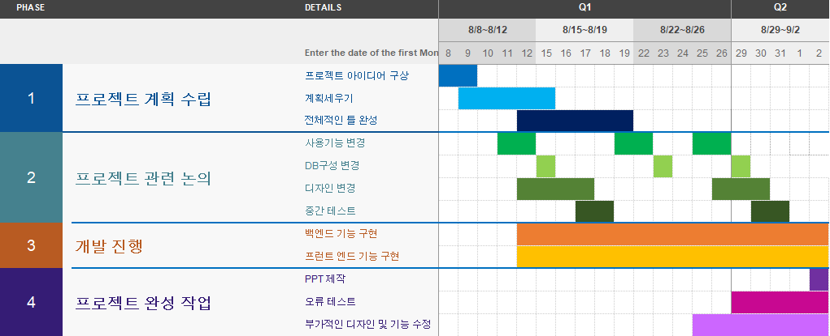

Slide 9
Home
About Us
Portfolio
Contact
03
프로젝트 기능

Slide 10
https://www.ypppt.com/
(1)
회원/관리자/비회원
Home
About Us
Portfolio
Contact

Slide 11
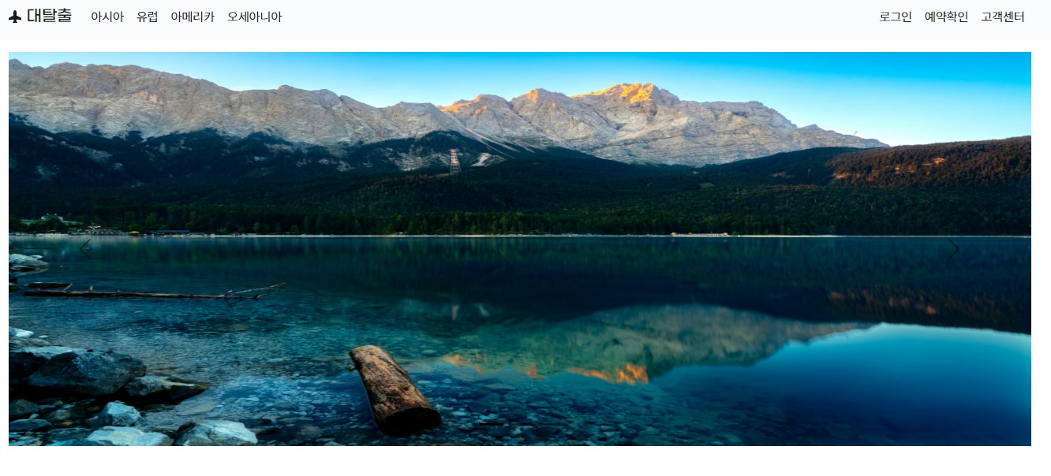

Slide 12
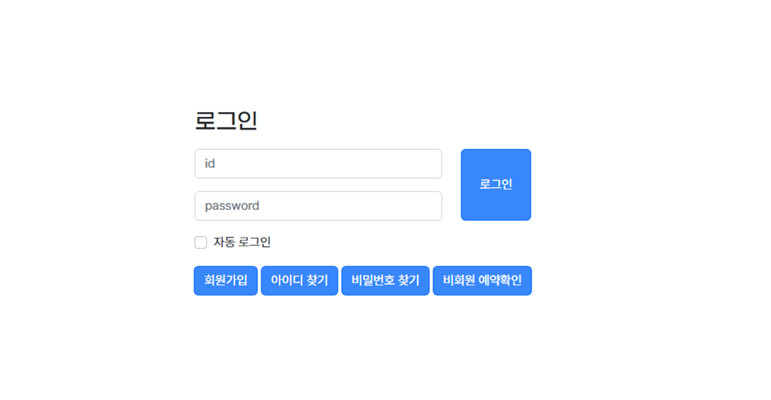

Slide 13
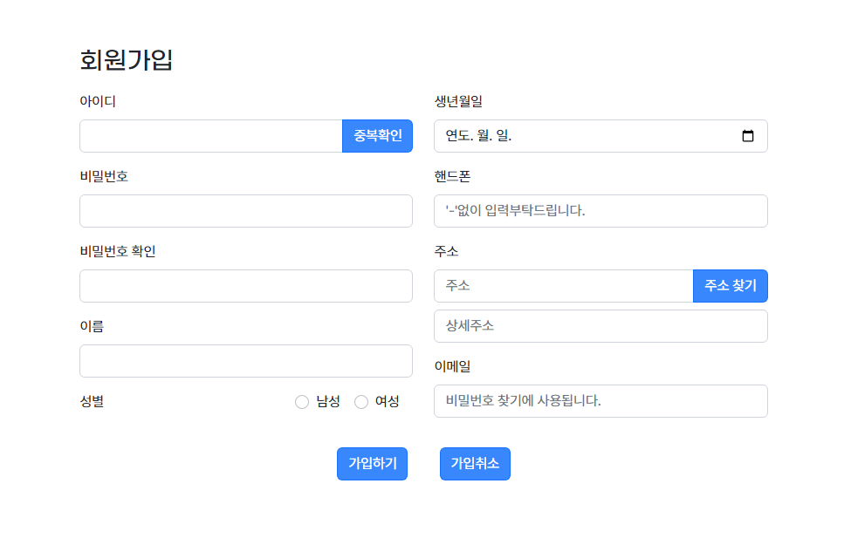

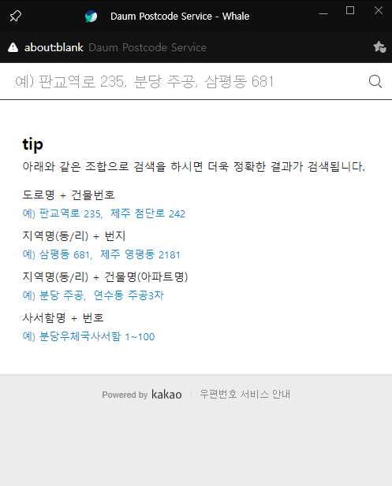


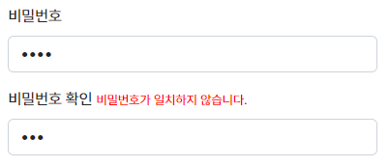
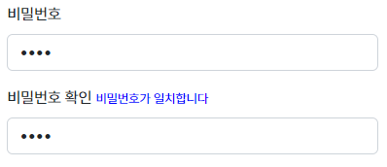

Slide 14

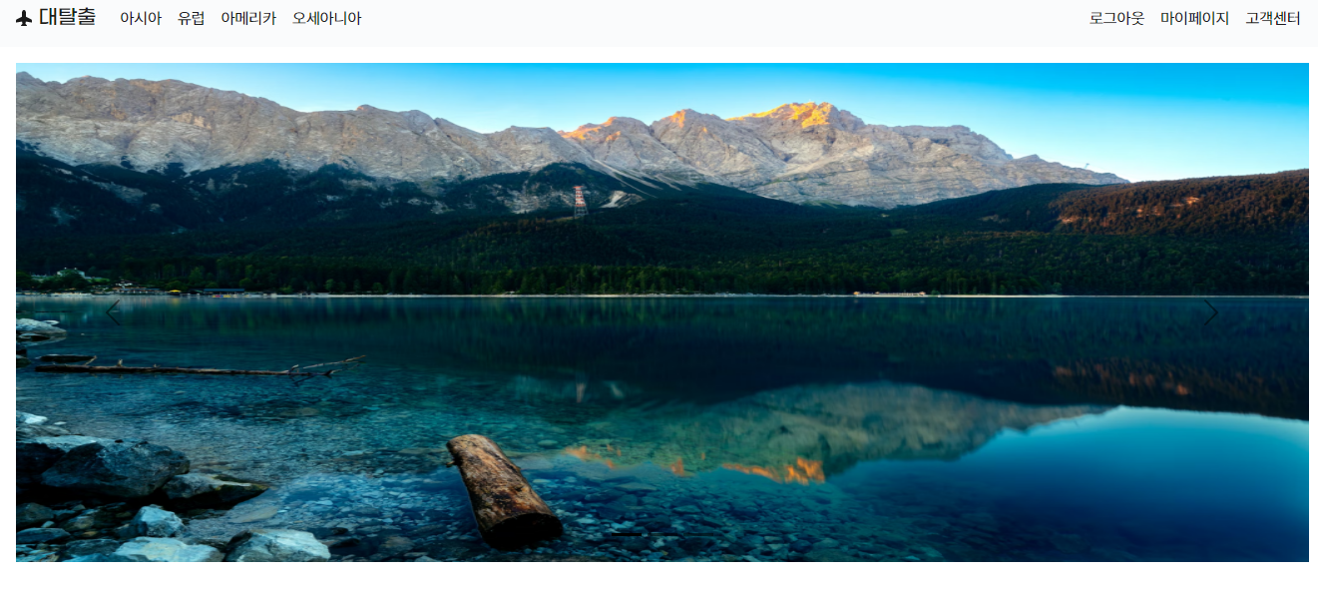

Slide 15
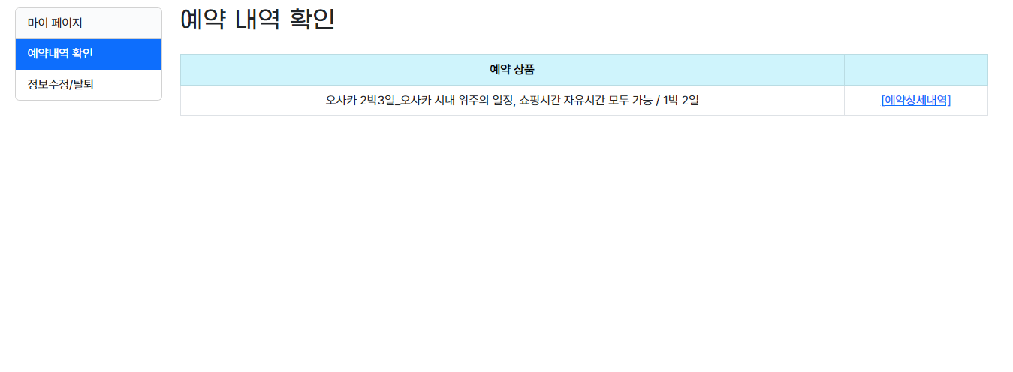


Slide 16
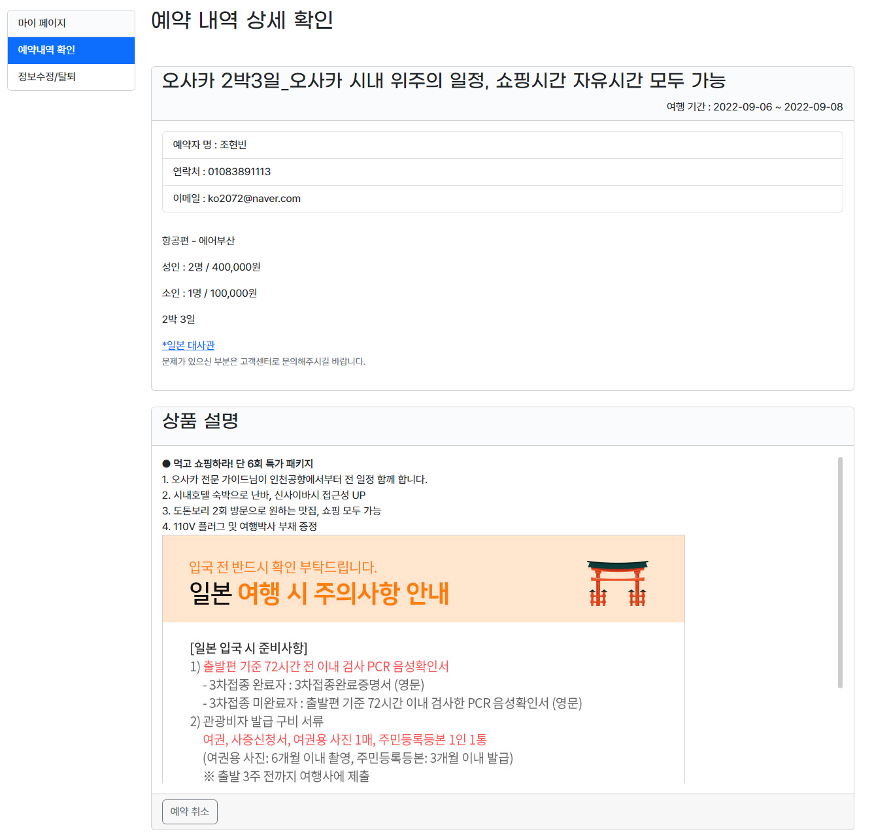

마이페이지

Slide 17
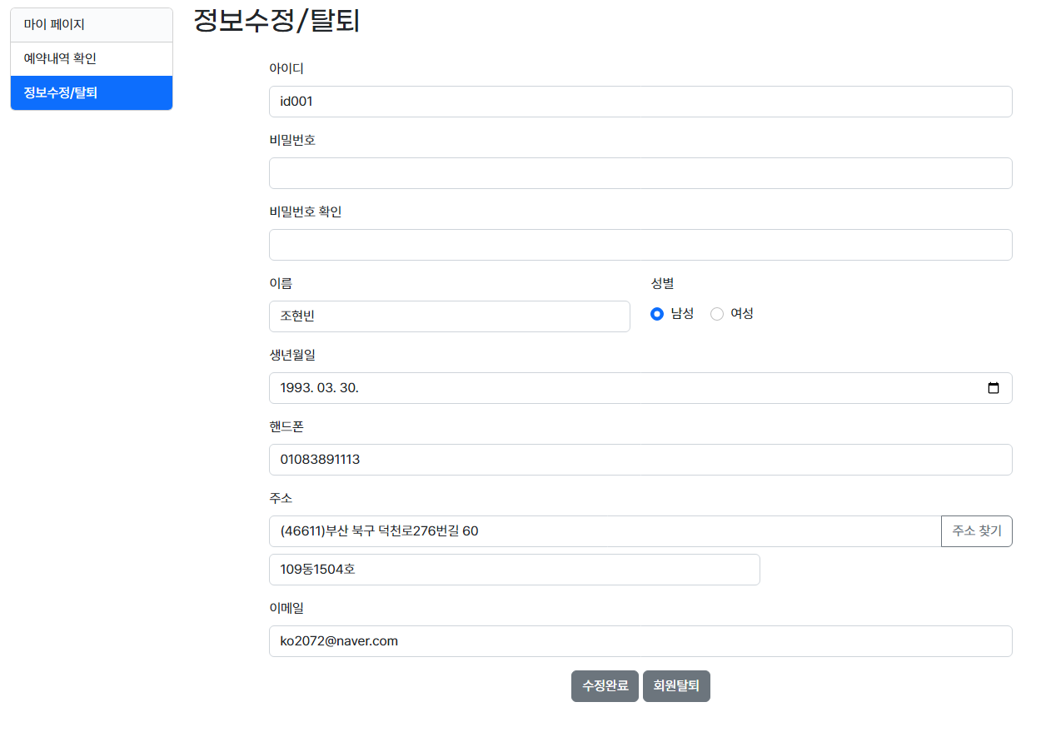
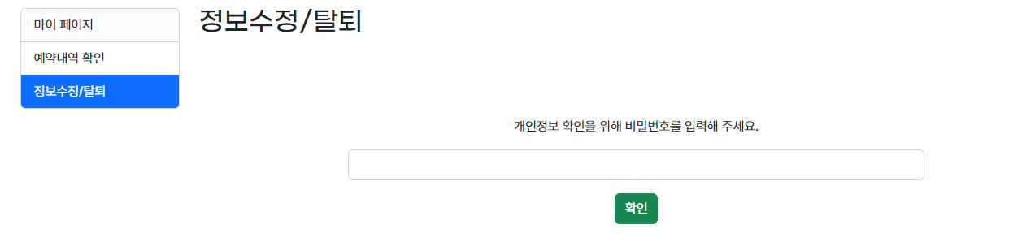
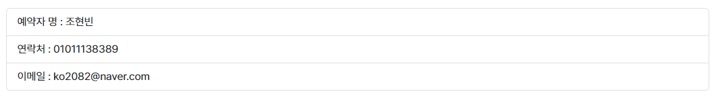

Slide 18
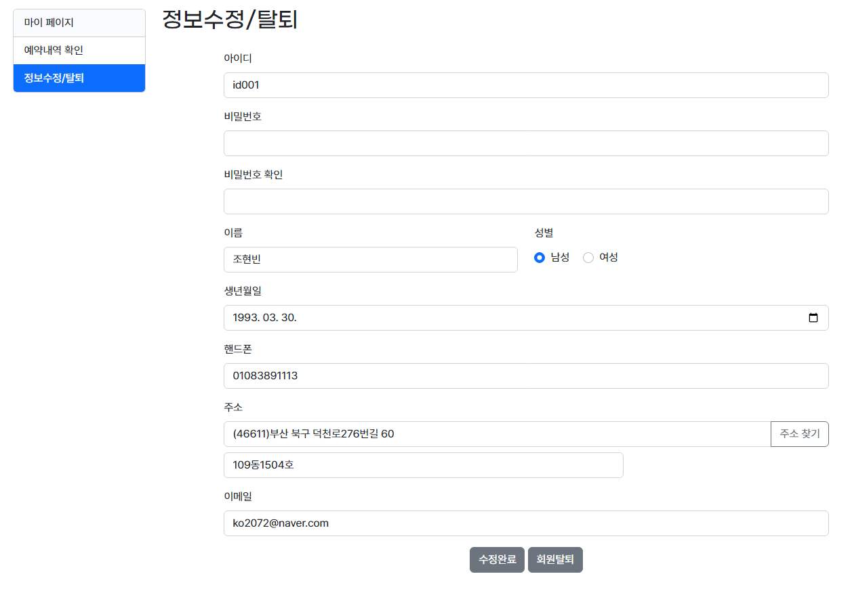
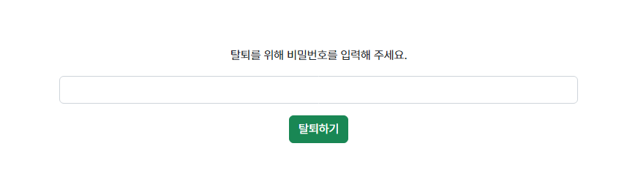
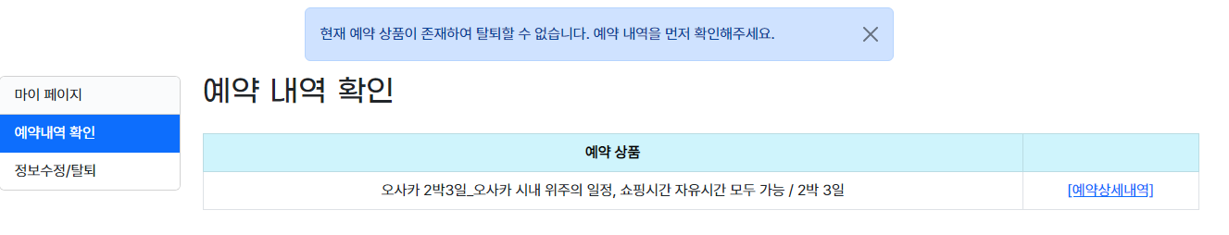

Slide 19

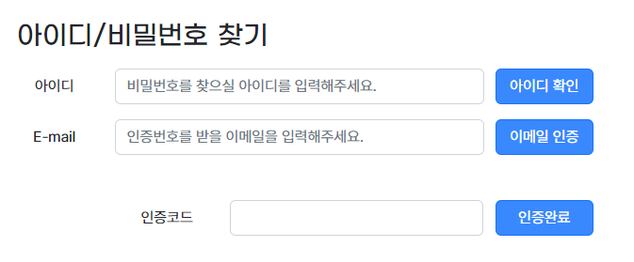



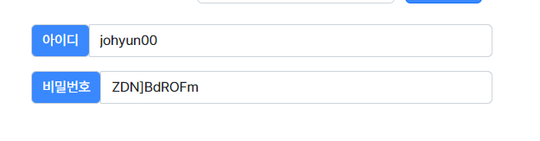
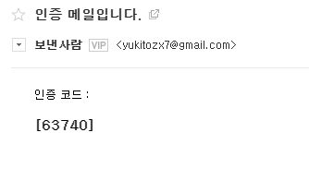

Slide 20
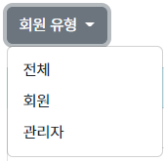
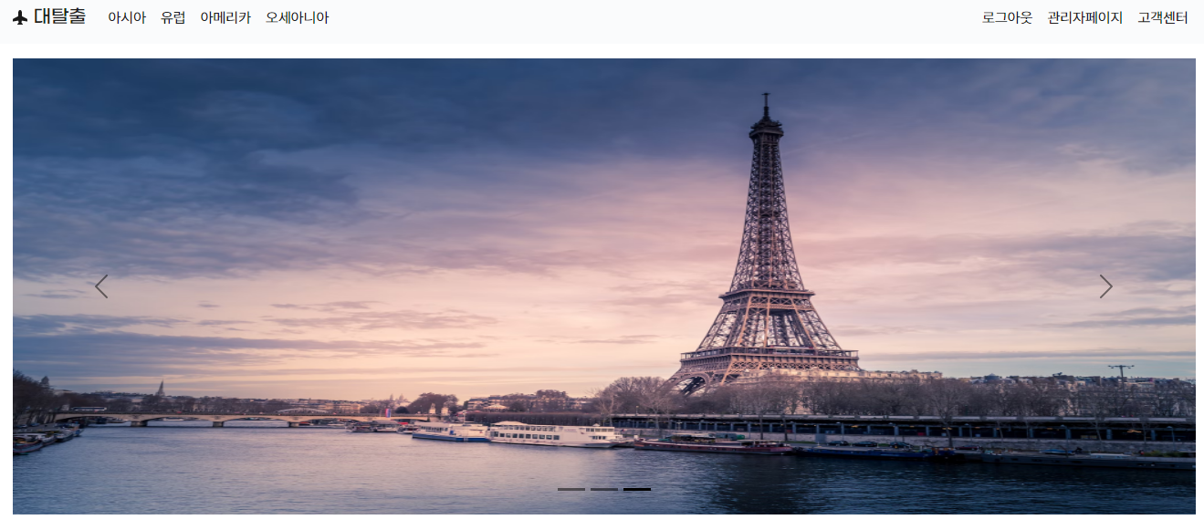
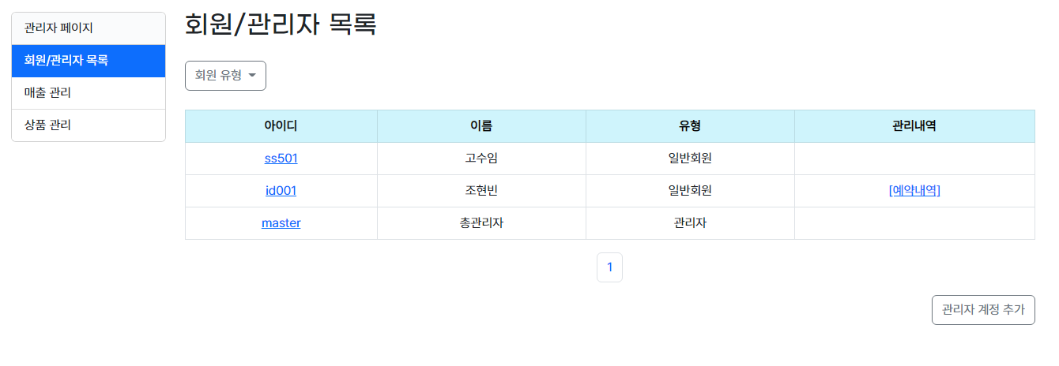
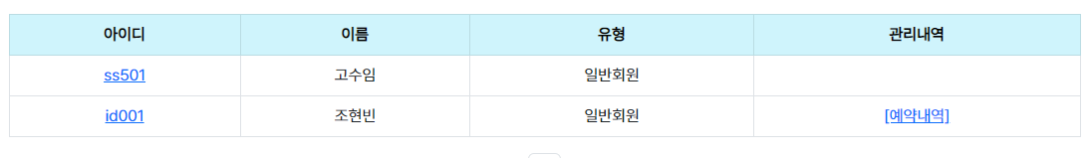
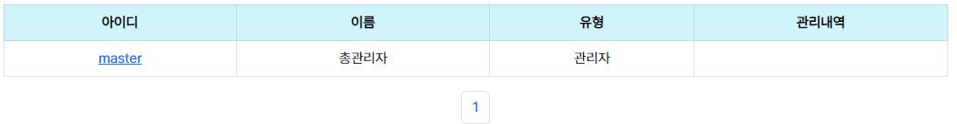

Slide 21
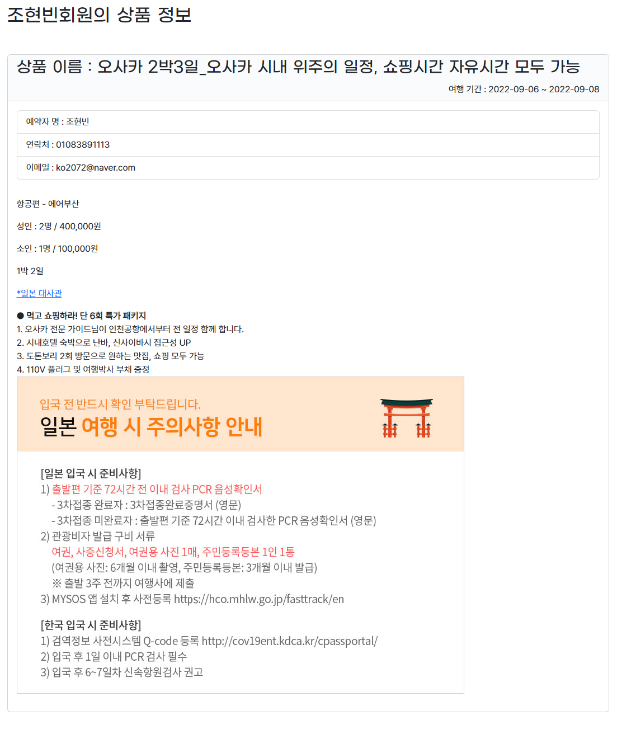
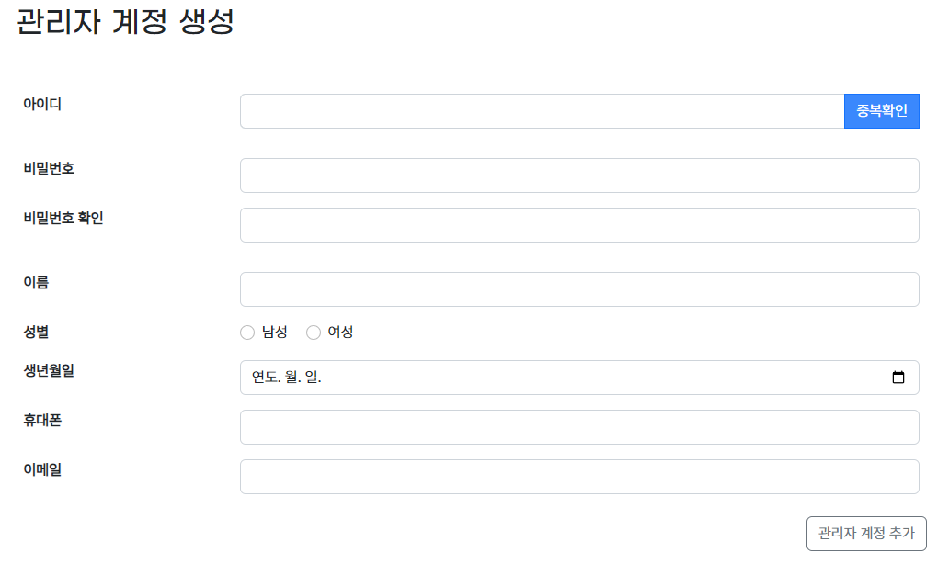
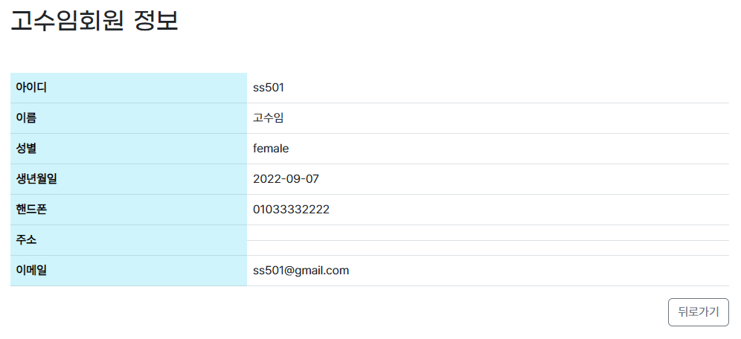

Slide 22
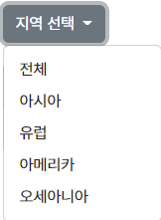
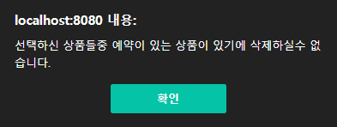
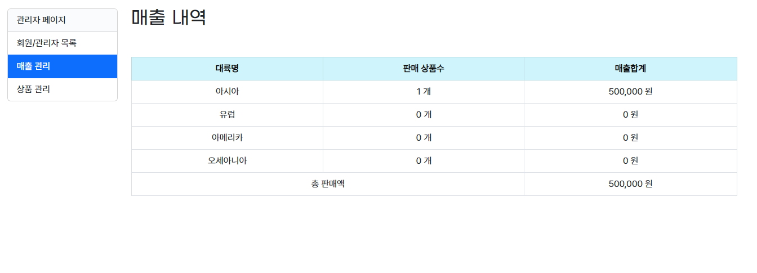
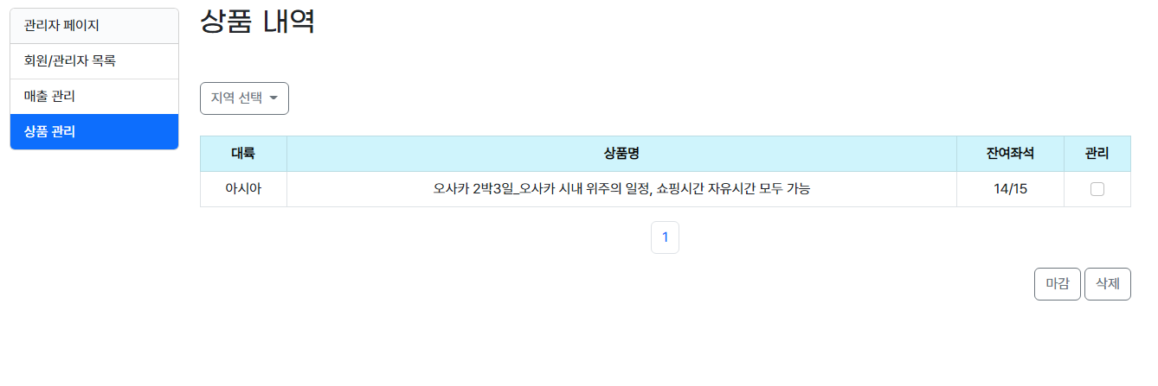
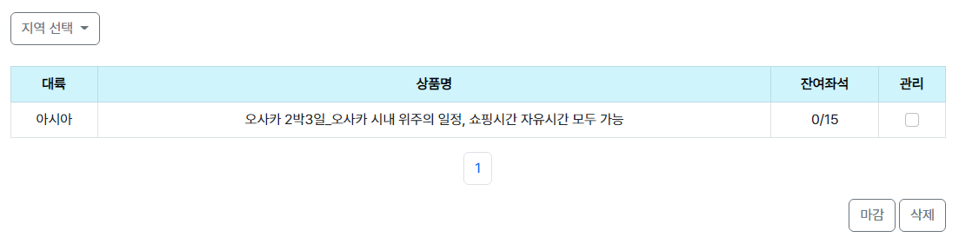

Slide 23
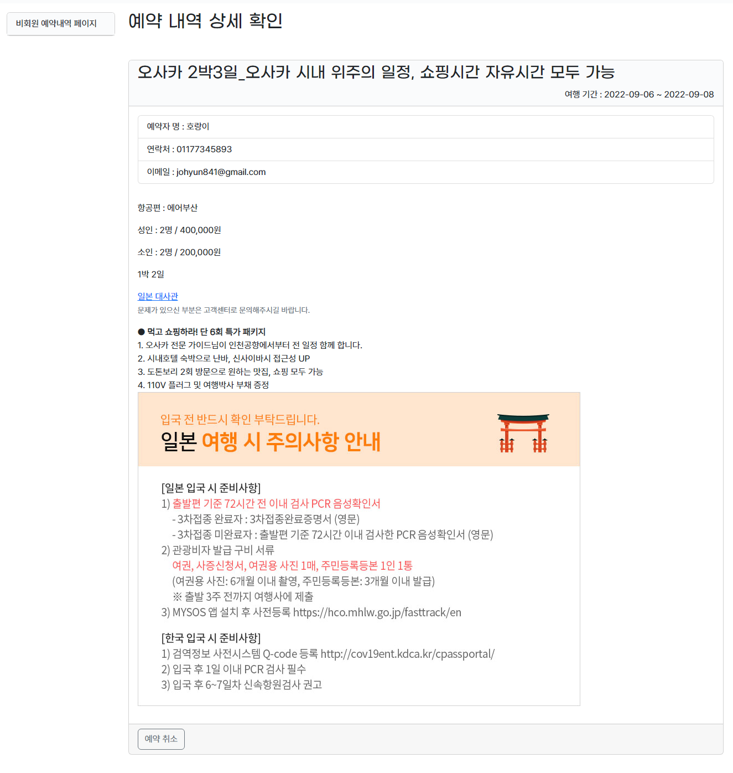

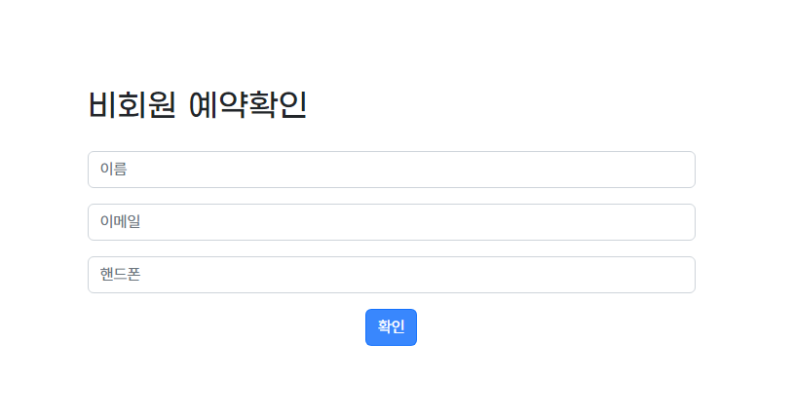
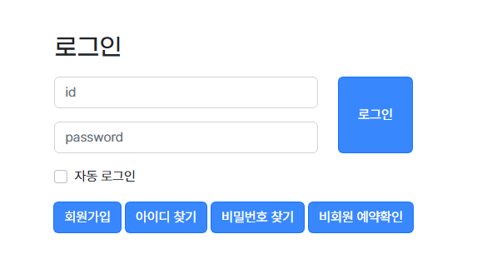

Slide 24
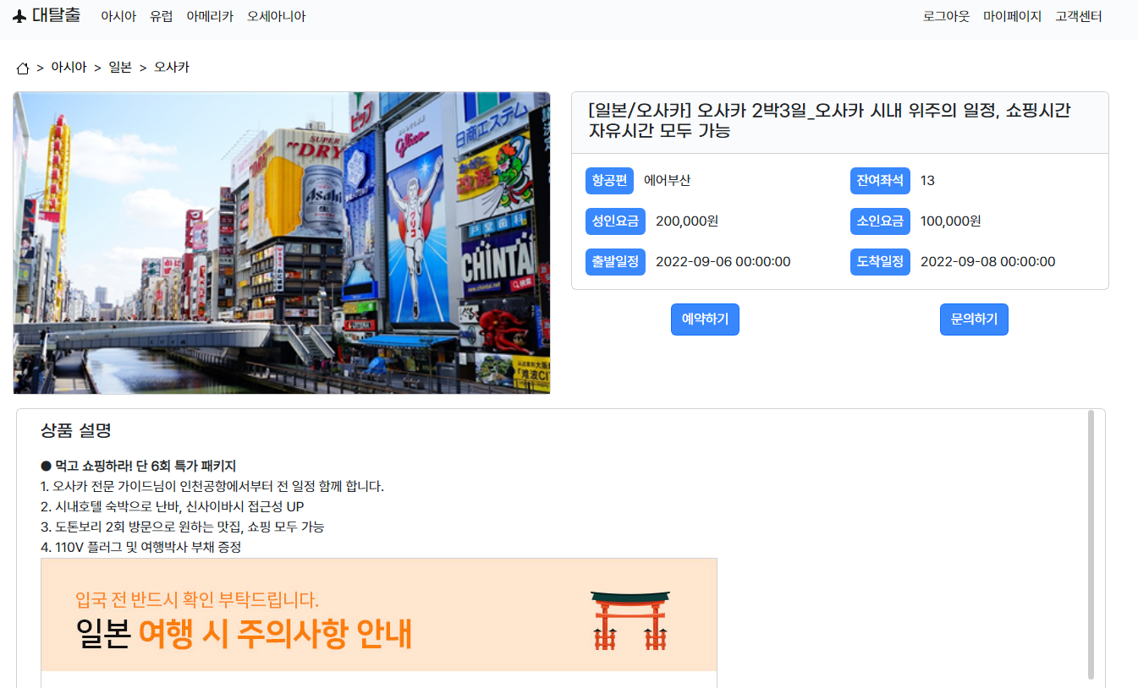
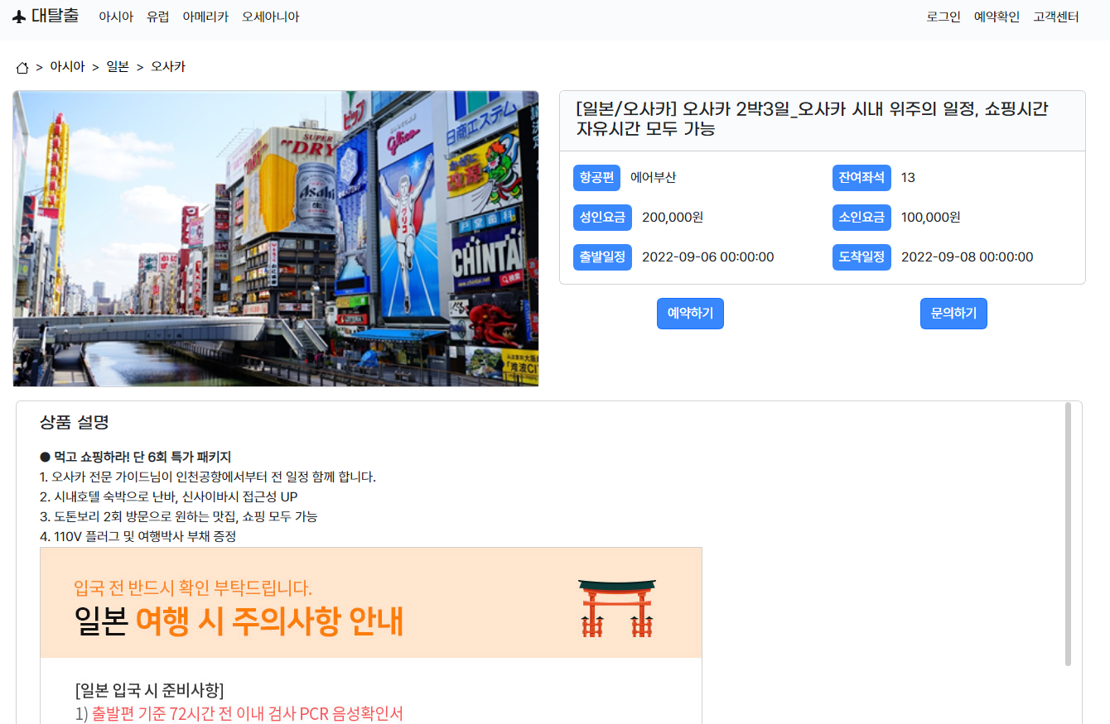
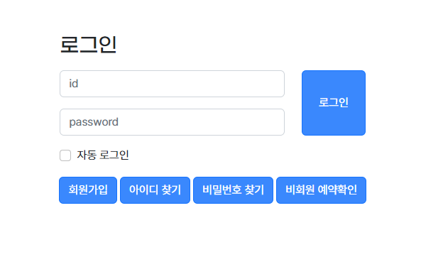

Slide 25
https://www.ypppt.com/
(2)
고객센터 / 게시판
Home
About Us
Portfolio
Contact

Slide 26
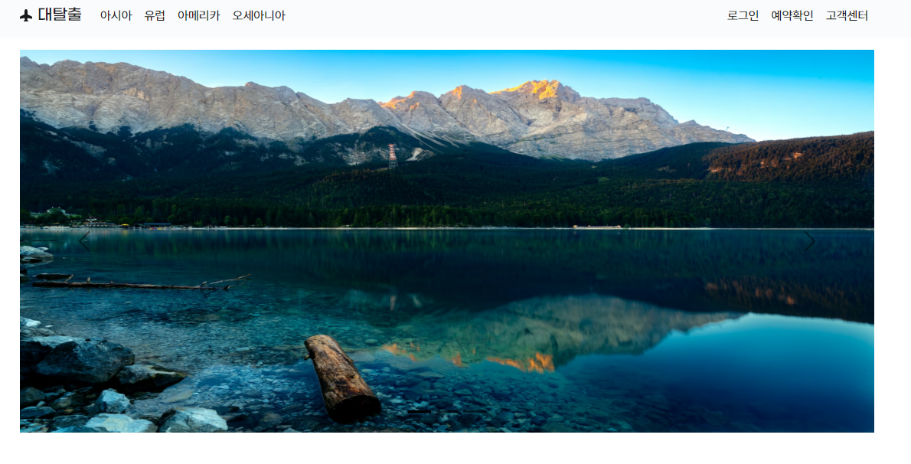

Slide 27
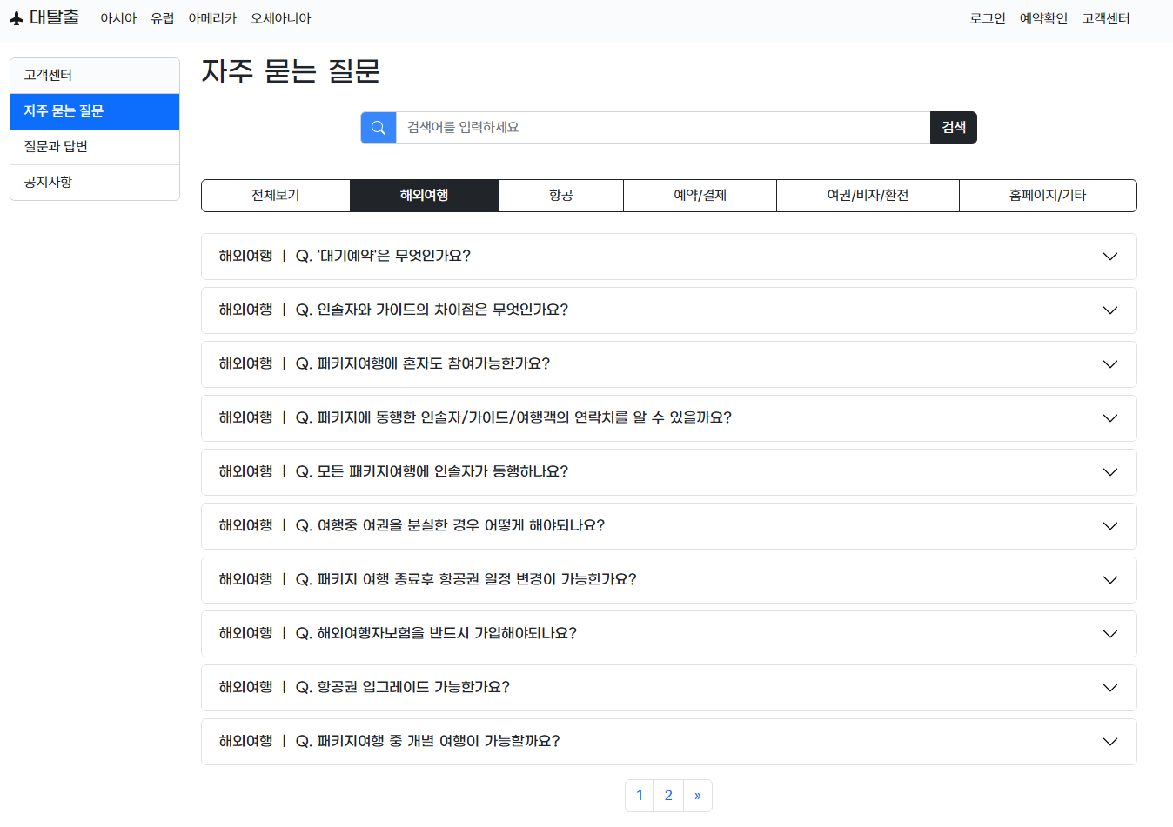
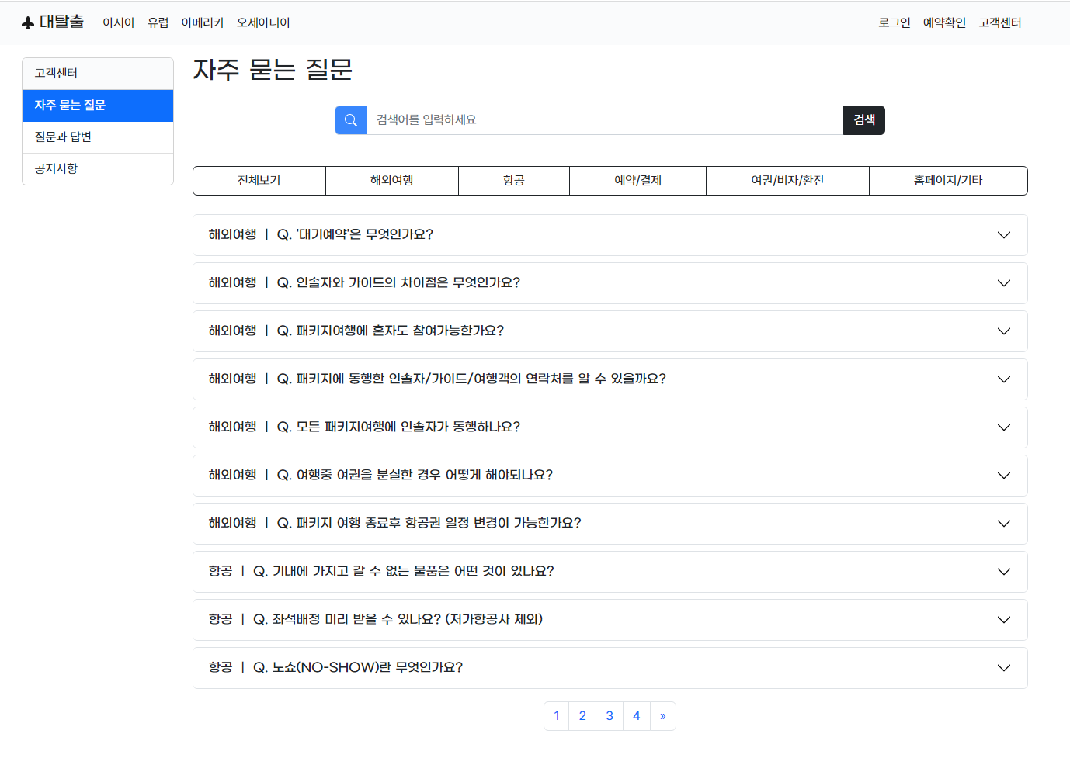
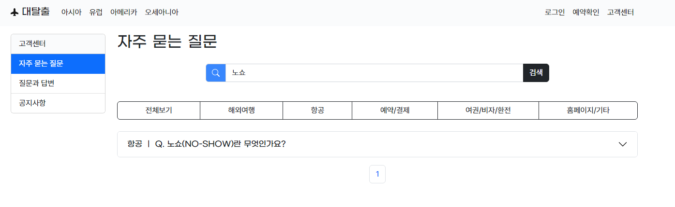

Slide 28
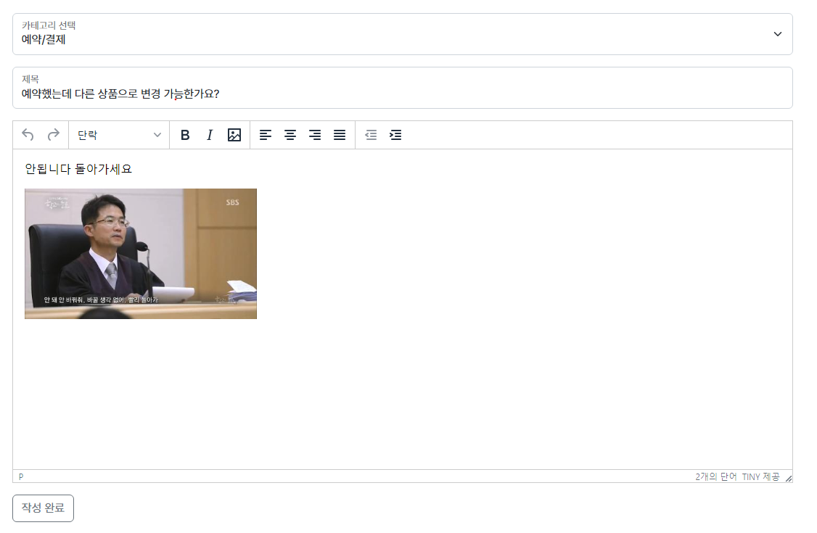
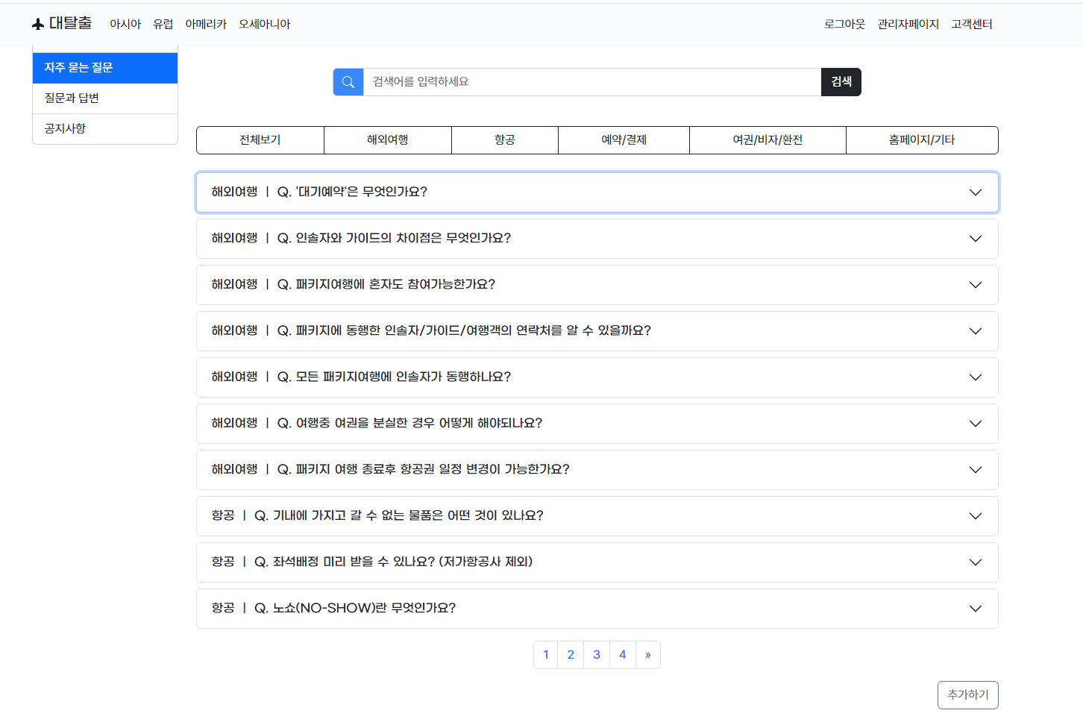
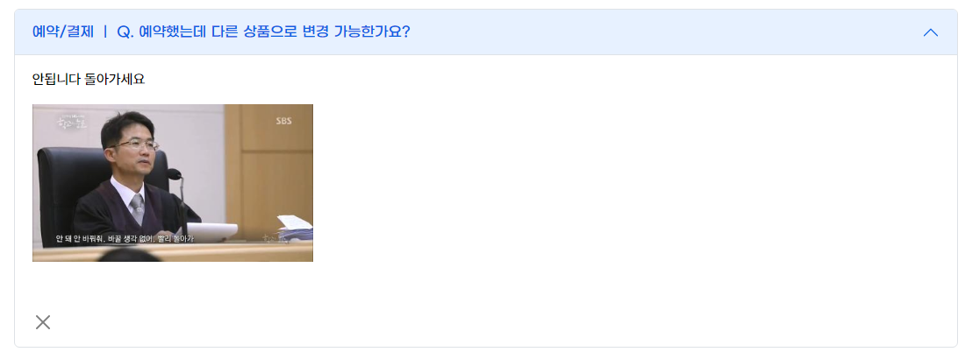
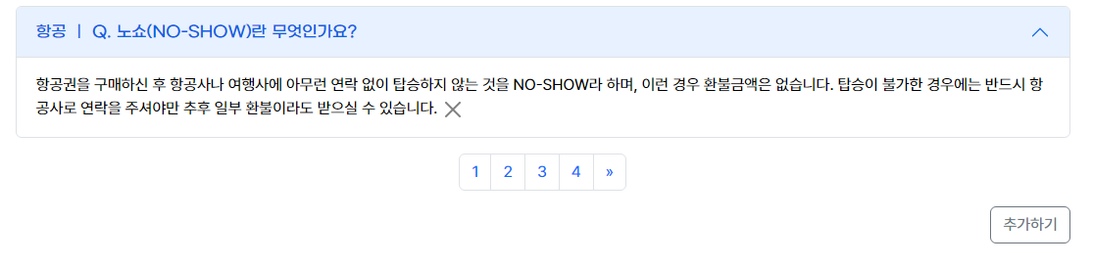
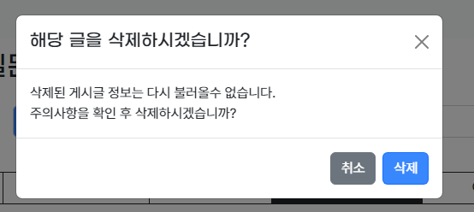

Slide 29
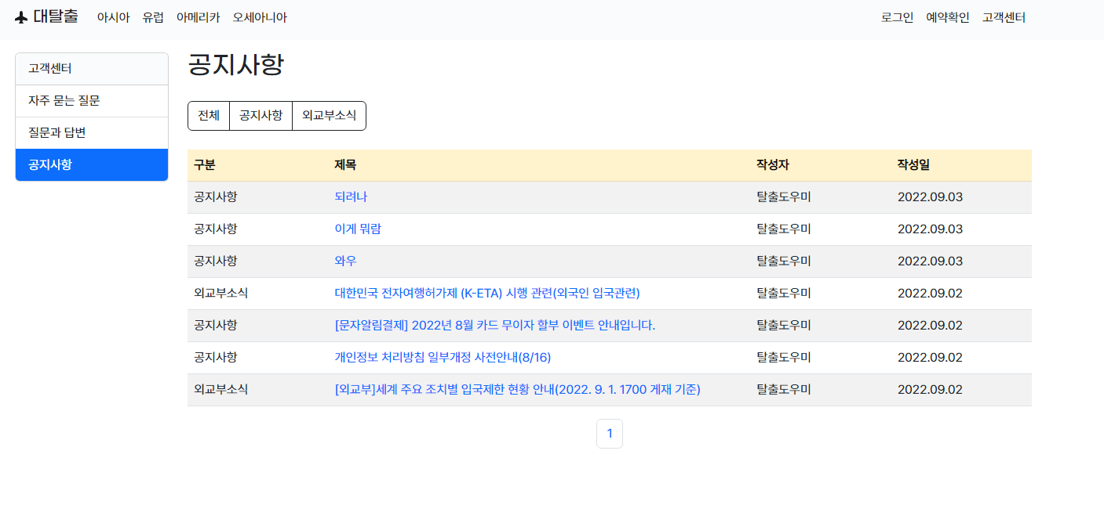
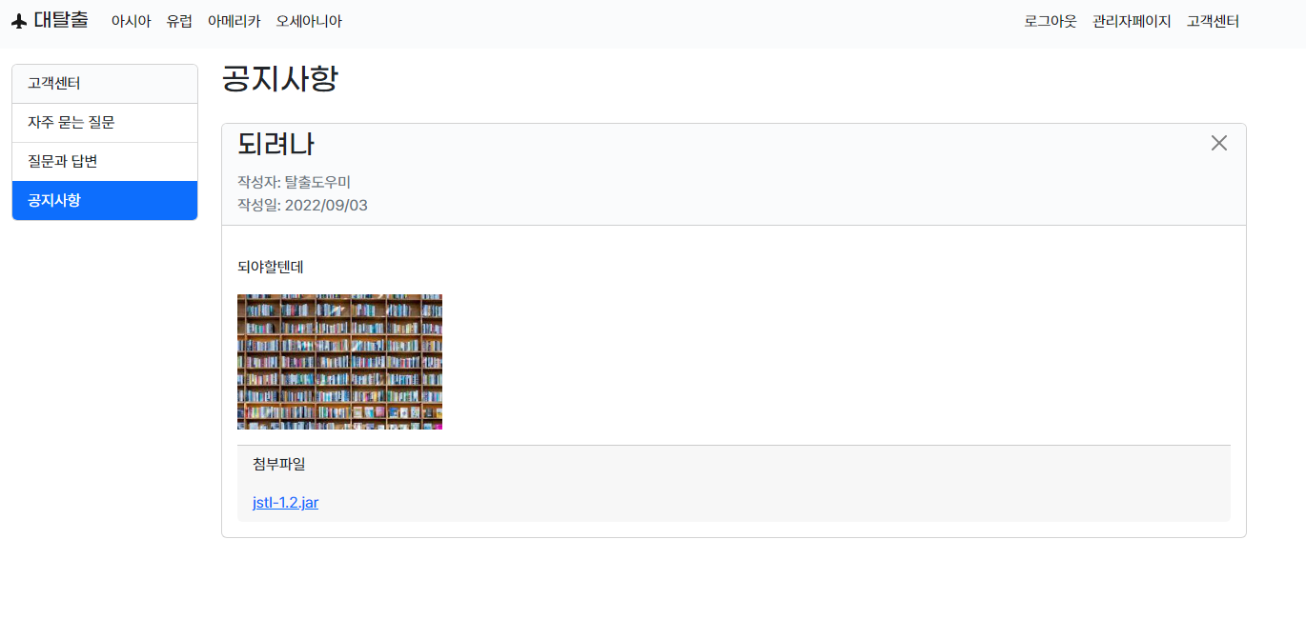
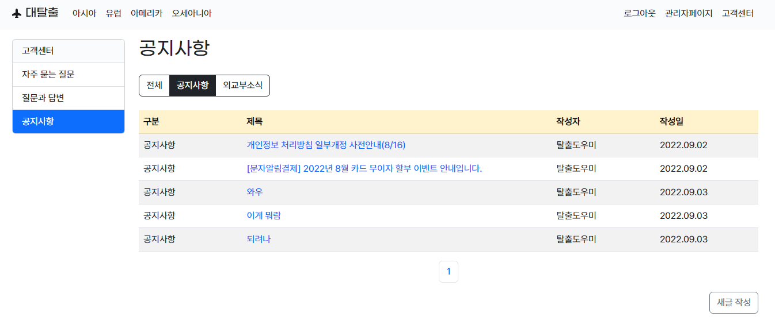


Slide 30





Slide 31








비로그인

Slide 32



Slide 33
https://www.ypppt.com/
(3)
상품관리/예약하기
Home
About Us
Portfolio
Contact

Slide 35




Slide 36



Slide 37


Slide 38



Slide 39



Slide 40



Slide 41





Slide 42


Slide 43




Slide 44




Slide 45






Slide 46
Home
About Us
Portfolio
Contact
THANKS
Business Power Point
Work report refers to a comprehensive and systematic general inspection and evaluation of the work that has been done in a certain period of time

